Slide 1
高維度期末報告
Hello!
P2P 違約預測
第五組 張逸昇
統計四 王薇淳
陳怡升
Hi!

Slide 2
目錄
研究背景、動機與目的
資料介紹和處理
EDA、變數處理
Undersample
降維分析
群集分析
分類法則
PCA
MDS
ISOMAP
Hierarchical Clustering
K-means
PAM
XGBoost
Random Forest
1

Slide 3
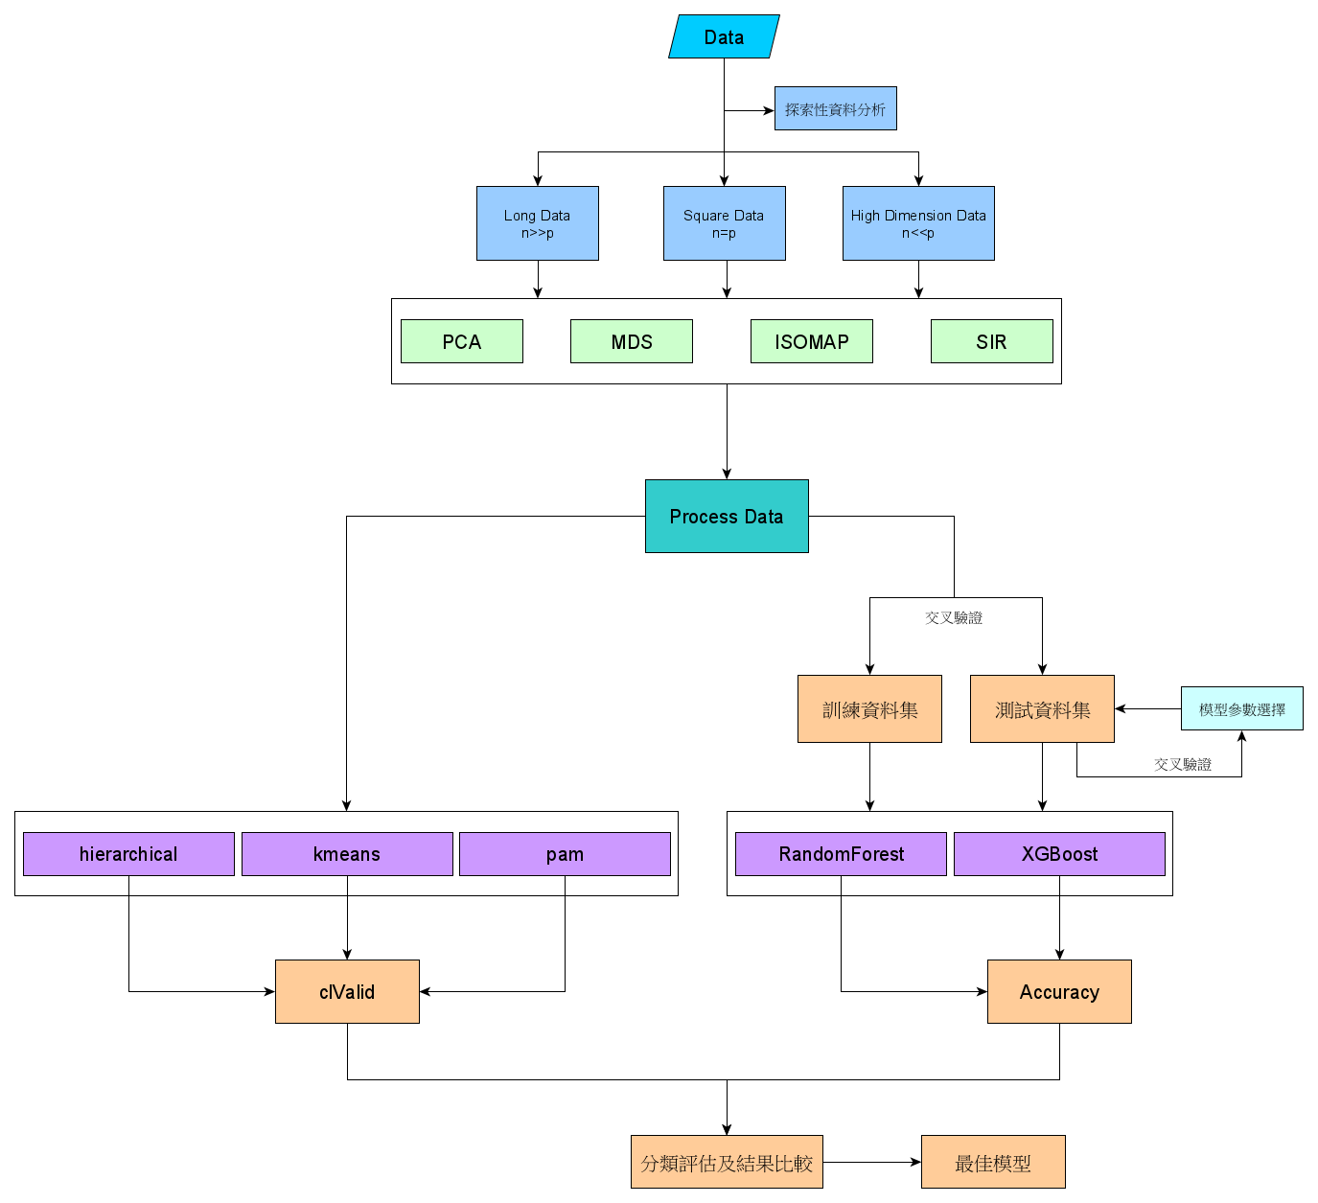
流程圖
2

Slide 4
研究背景、動機與目的

Slide 5
動機與目的
經濟快速發展，貸款成為資金週轉主要方式之一
網路借貸提供另一種獲取資金的渠道
P2P網路借貸市場快速成長，吸引許多的資金需求者
P2P借貸無特定法律給予保障，亦無金融機構之介入
投資人很有可能須承擔無法回收貸款金額的龐大風險
4

Slide 6
資料介紹 和處理
EDA
變數處理
Undersampling

Slide 7
資料說明
總共153個變數
41個類別型變數
112個連續型變數
Loan_amnt | term | Int_rate | sub_grade | fico_range_high | … | loan_status
25000 | 60 months | 17.27 | D2 | 664 | … | Y
9800 | 36 months | 5.32 | A1 | 749 | … | N
5500 | 36 months | 11.55 | B4 | 689 | … | N
6

Slide 8
EDA

Slide 9
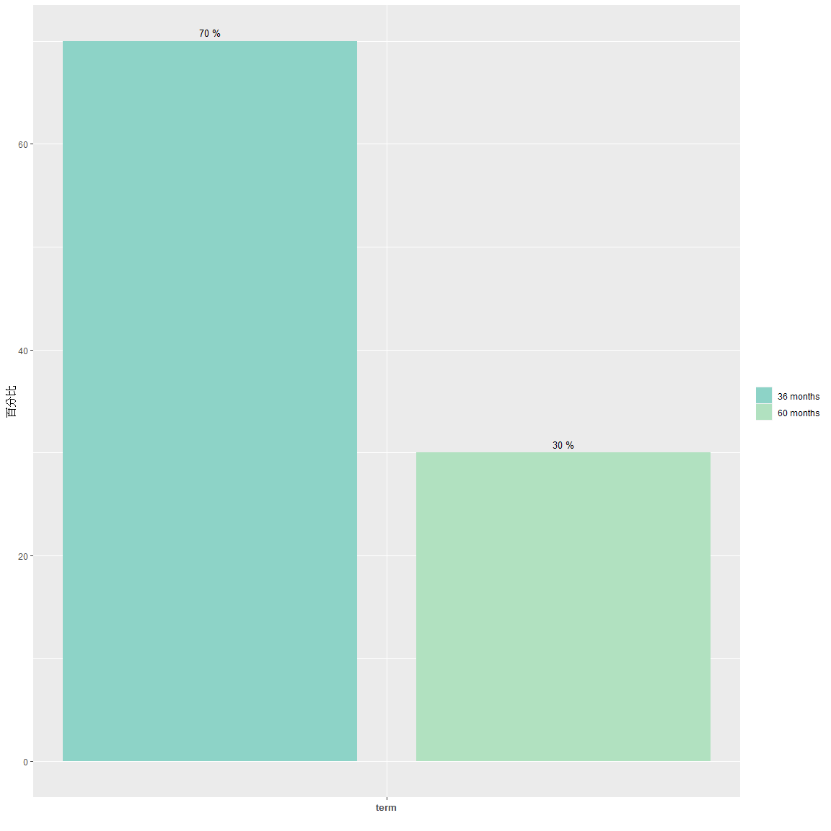
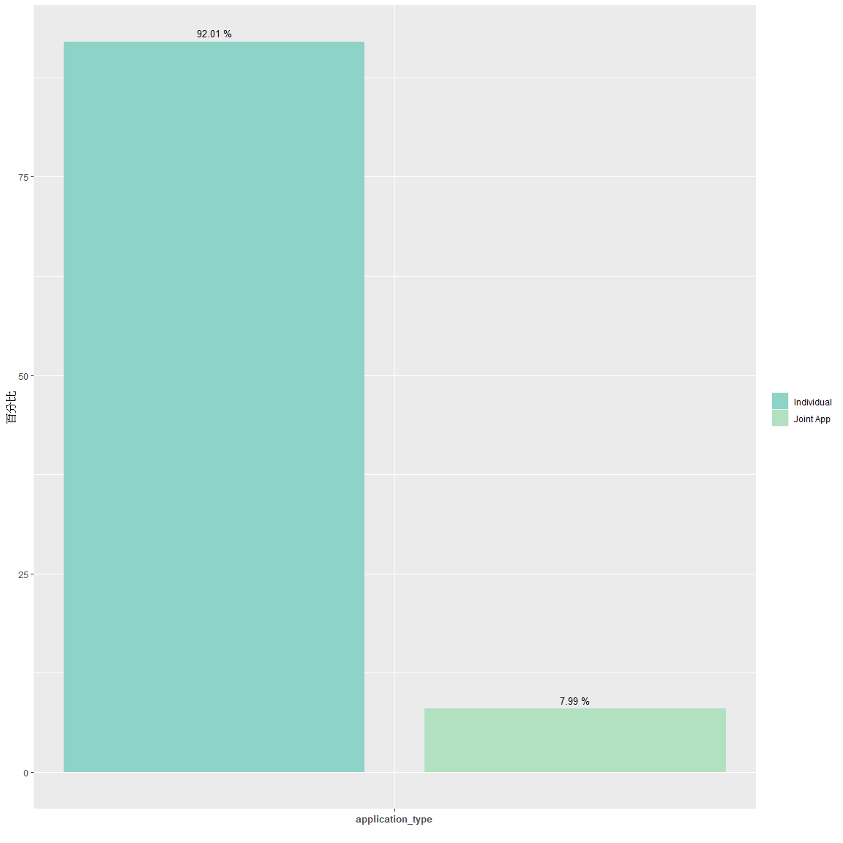
貸款期限
借款人種類
8

Slide 10
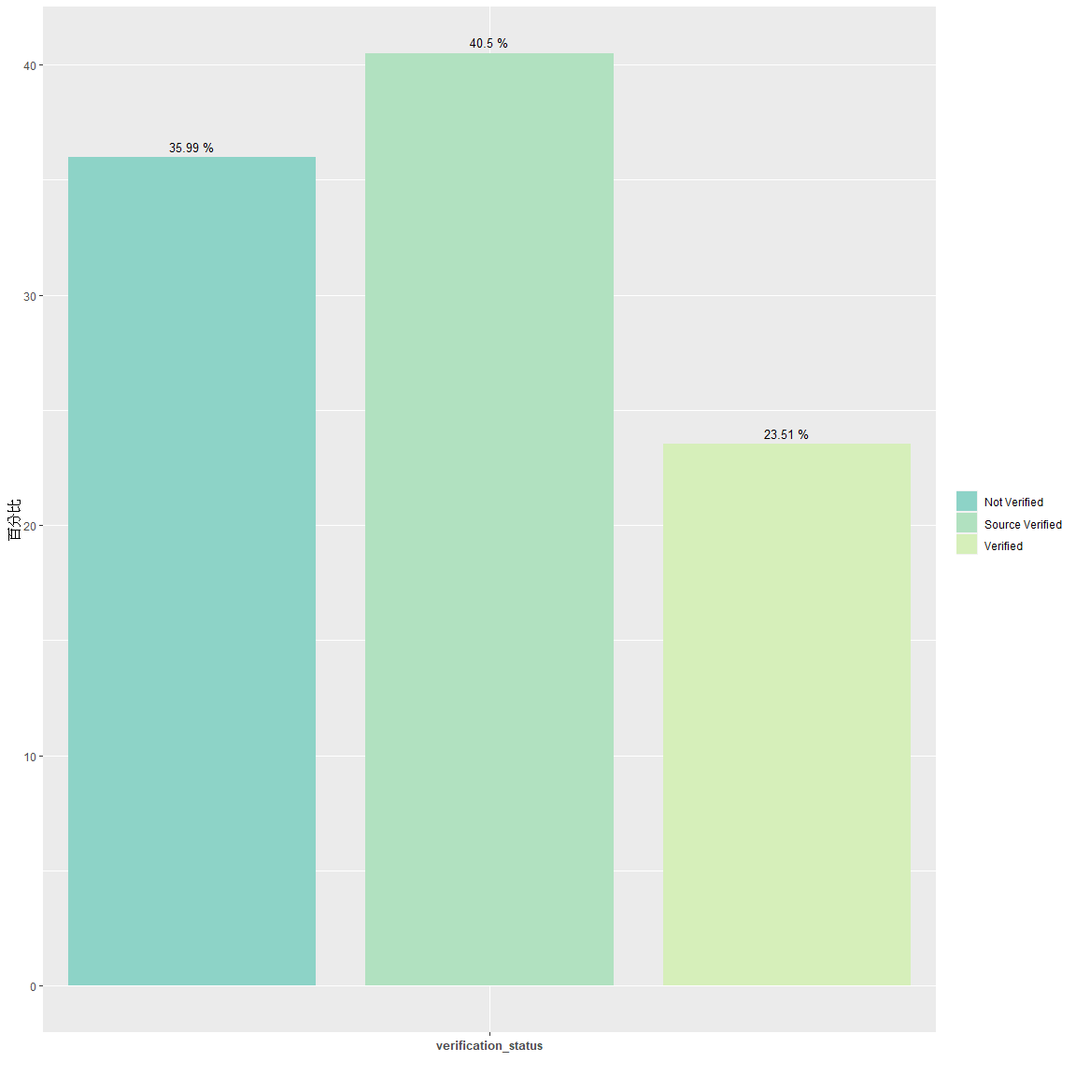
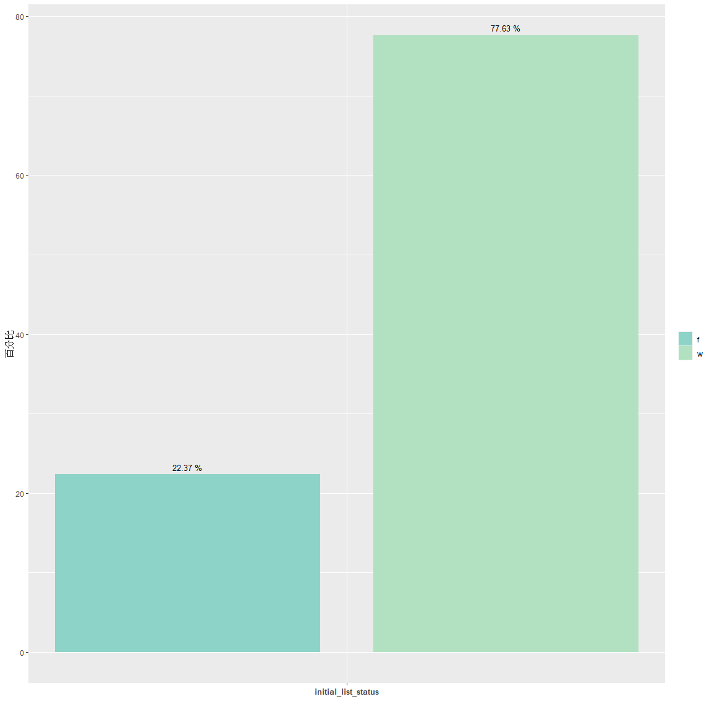
收入驗證 是否單筆貸款
9

Slide 11
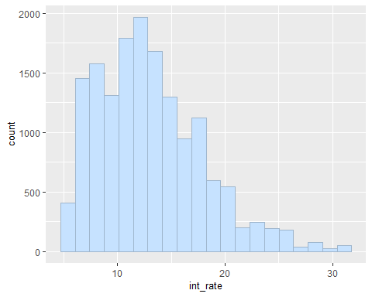
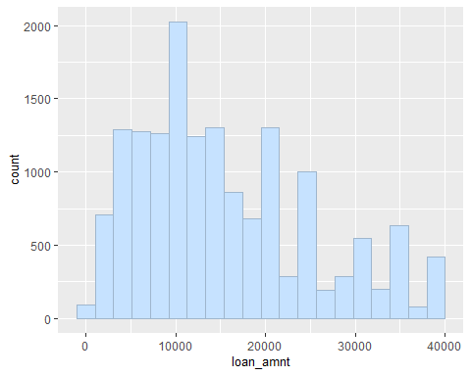
利率
貸款金額
10

Slide 12
變數選擇與處理

Slide 13
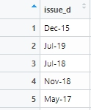
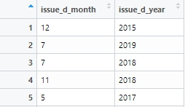
變數處理
刪除遺失值比例>80%的變數
Hardship and Settlement：有無Hardship或Settlement
房屋狀態與貸款目的
日期處理：將年月抓出
上次還款日期與下次應還款日期差額
Grade、Subgrade：只留Subgrade
Subgrade和emplength轉數值
12

Slide 14
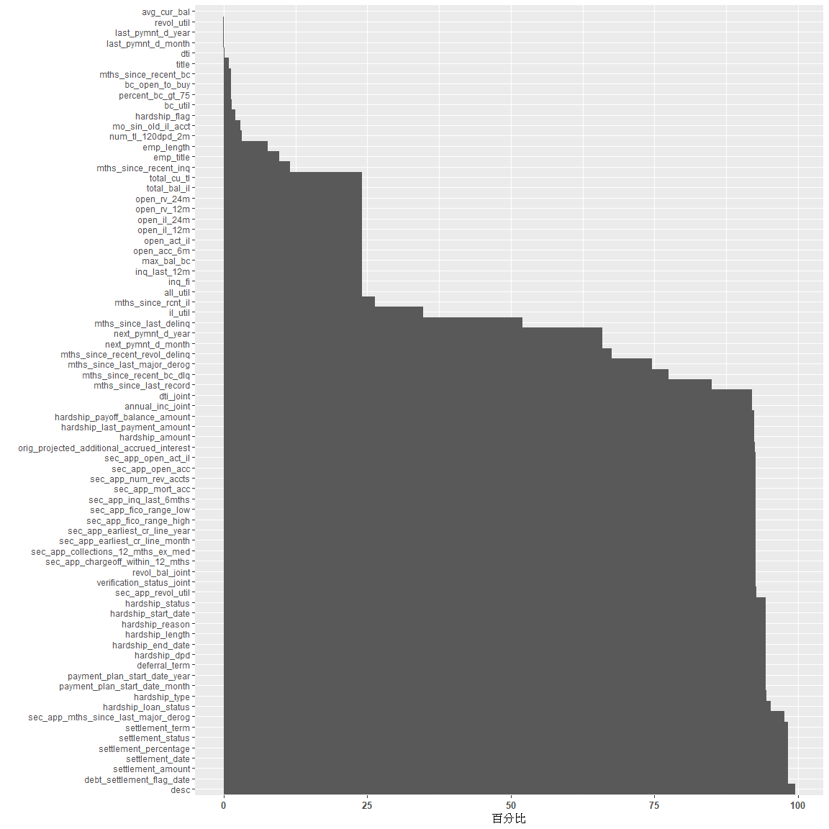
遺失值比例
13

Slide 15
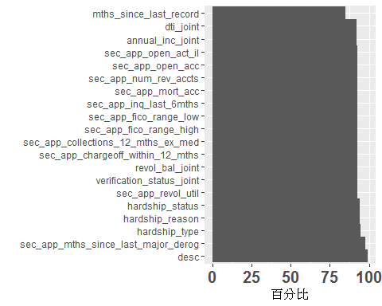
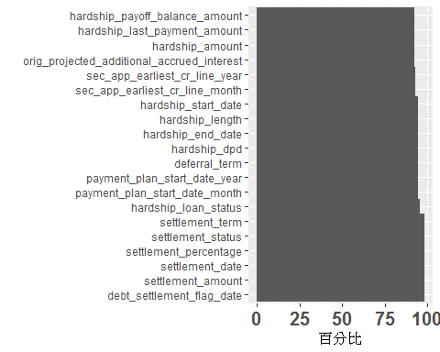
遺失值比例 >80%
14

Slide 16
變數處理
刪除遺失值比例>80%的變數（21個） Hardship 和 Settlement：有無Hardship或Settlement
房屋狀態與貸款目的
日期處理：將年月抓出
Grade、Subgrade：只留Subgrade
Subgrade和emplength轉數值
15

Slide 17
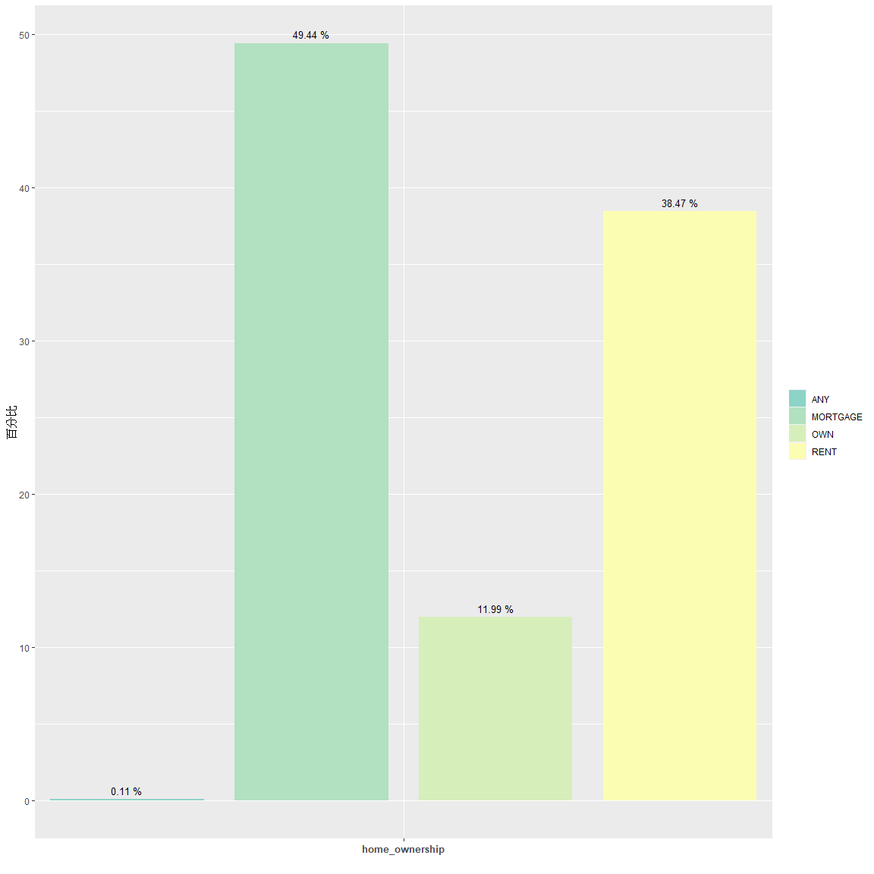
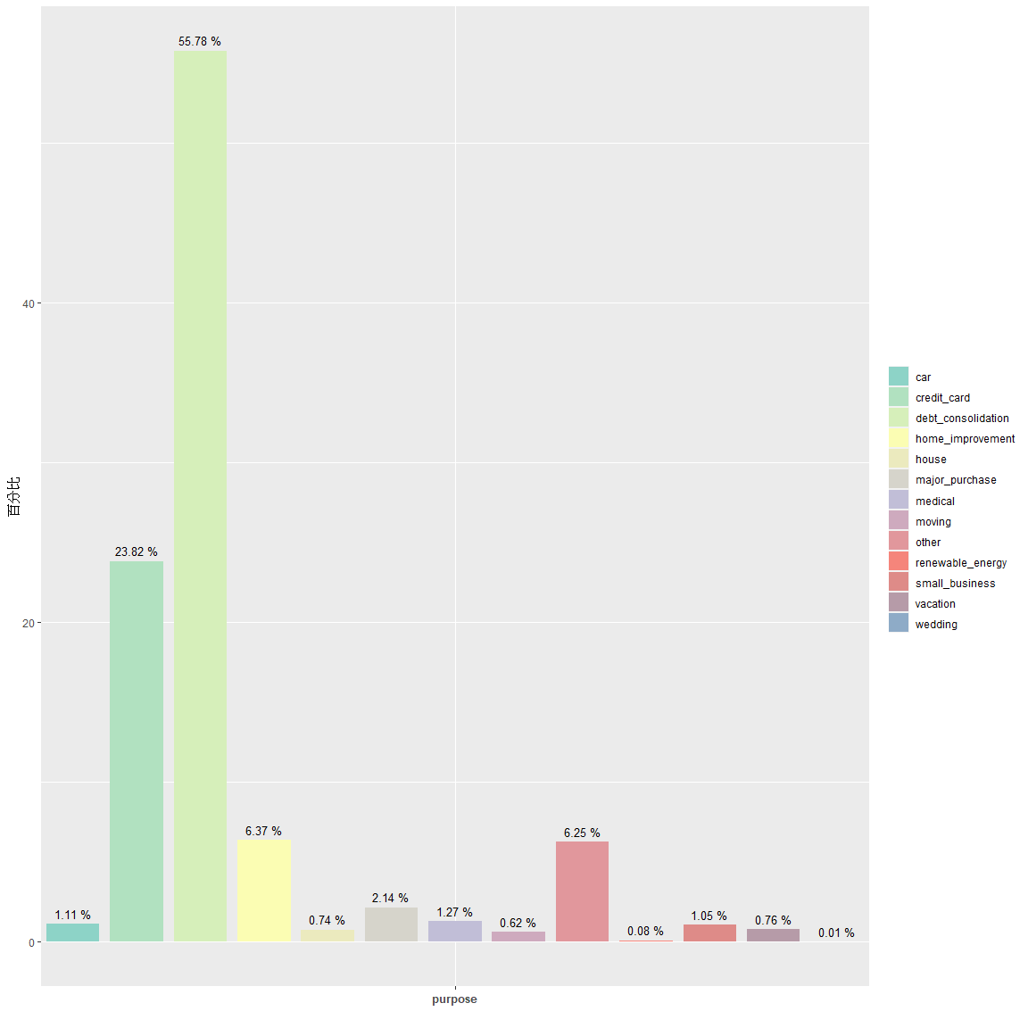
房屋狀態 貸款目的
16

Slide 18
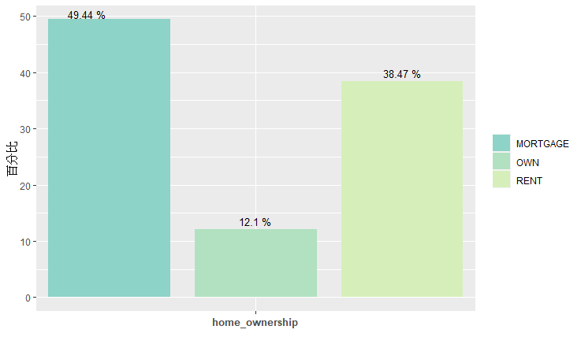
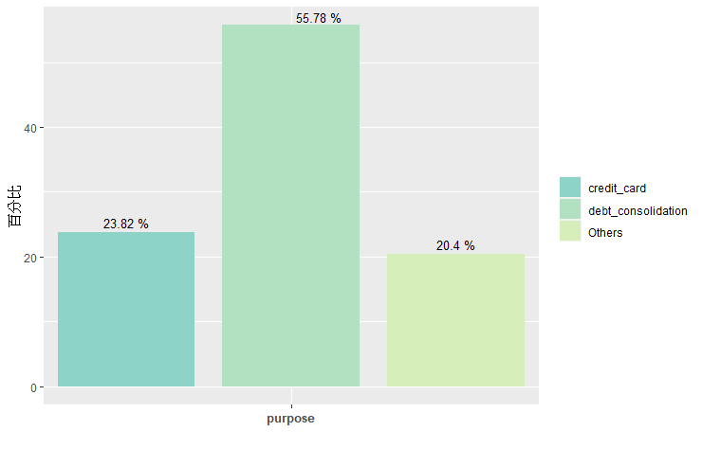
房屋狀態 貸款目的
17

Slide 19
變數處理
刪除遺失值比例>80%的變數（21個）
Hardship and Settlement：有無Hardship或Settlement
房屋狀態與貸款目的
日期處理：將年月抓出
上次還款日期與下次應還款日期差額
Grade、Subgrade：只留Subgrade
Subgrade和emplength轉數值
18

Slide 20
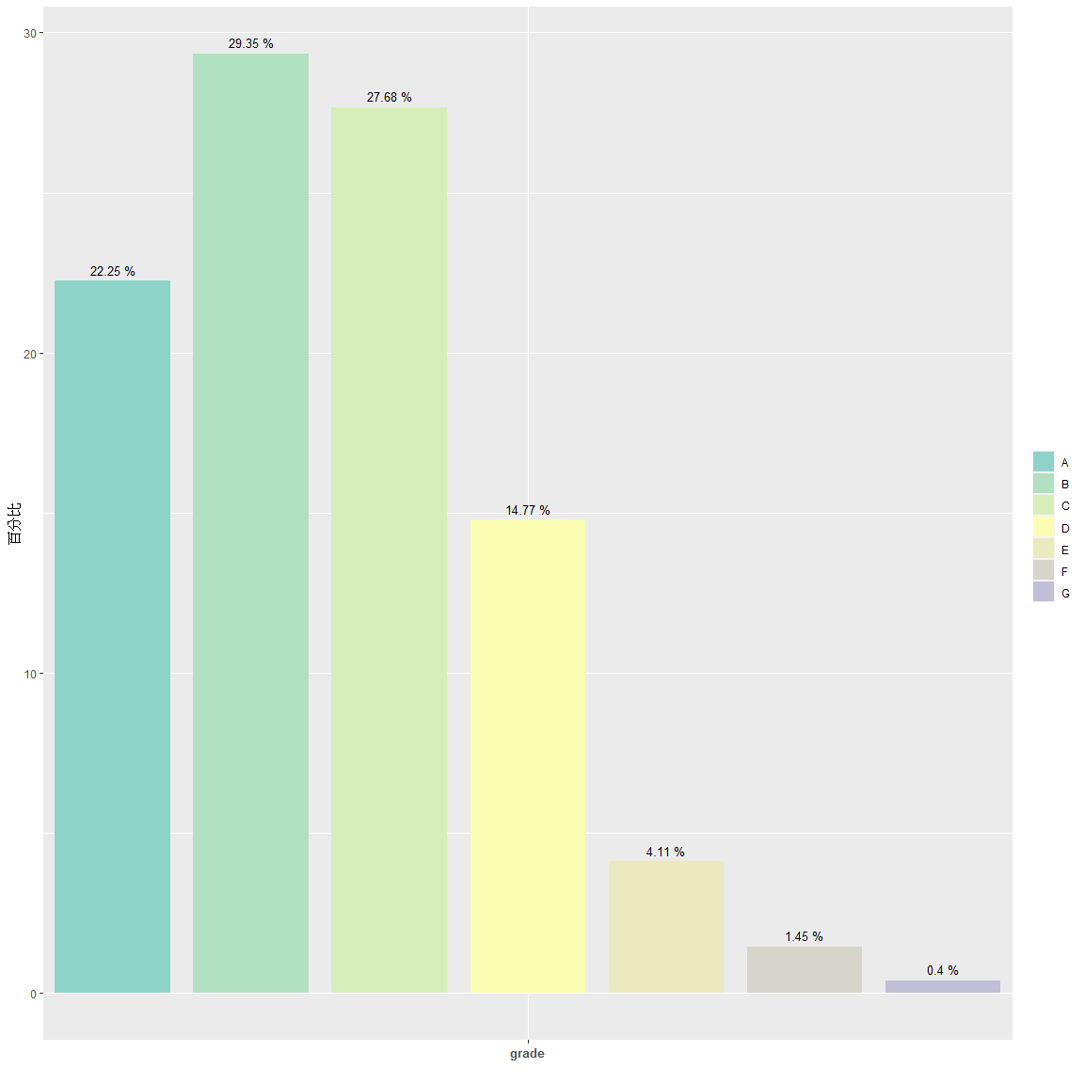
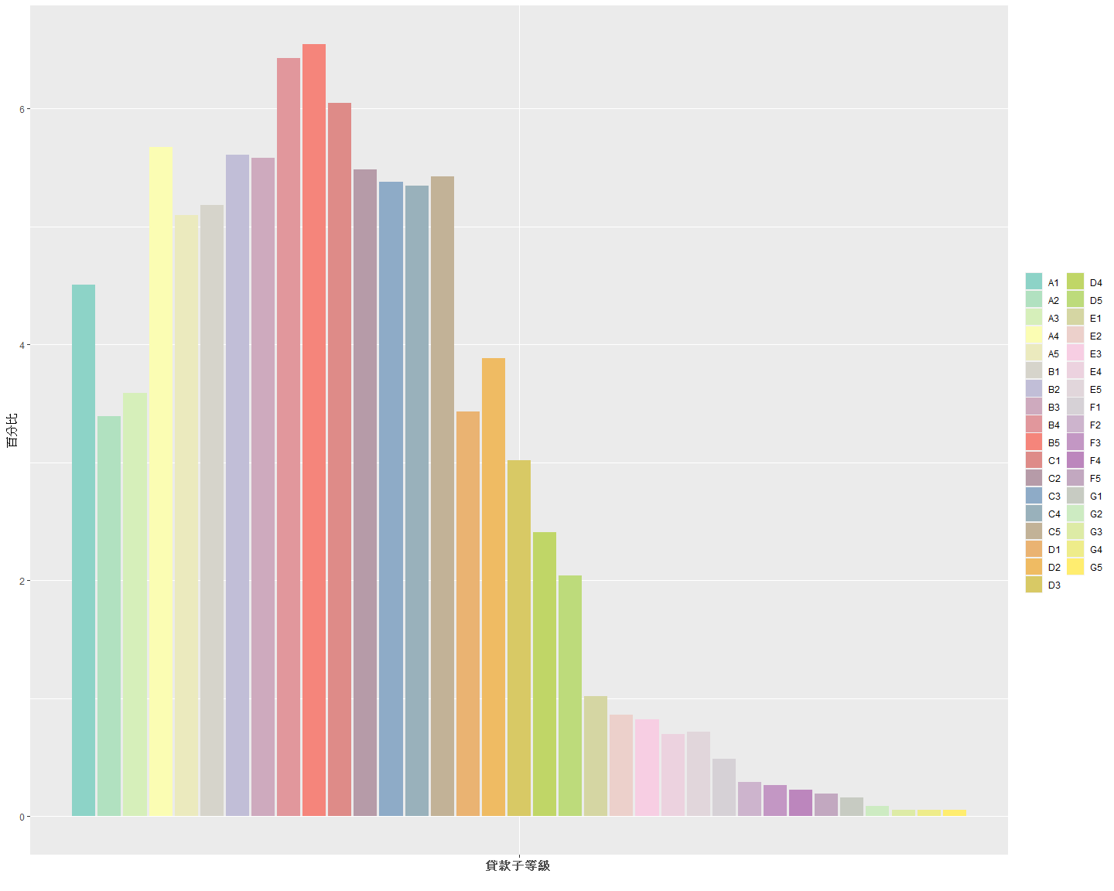
貸款等級
19

Slide 21
變數處理
刪除遺失值比例>80%的變數（21個）
Hardship and Settlement：有無Hardship或Settlement
房屋狀態與貸款目的
Grade、Subgrade：只留Subgrade
Subgrade和emplength轉數值
日期處理：將年月抓出
20

Slide 22
Subgrade
21

Slide 23
UnderSampling

Slide 24
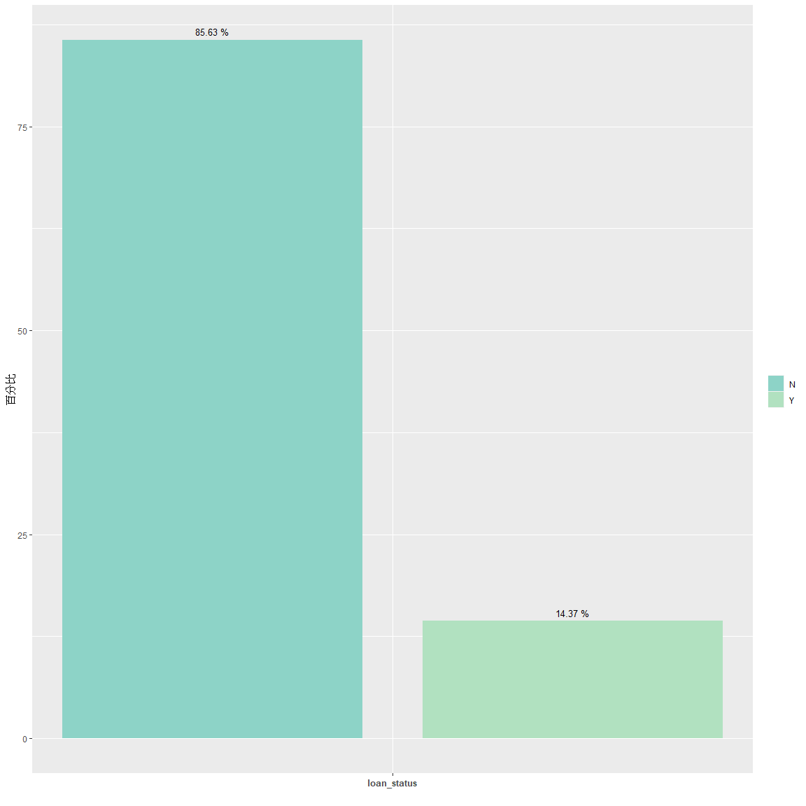
貸款是否違約
23

Slide 25
資料型態
正常
正方形
寬型
n = 4510
n = 100
n = 75
24

Slide 26
降維分析
Hi!
PCA
MDS
ISOMAP
SIR

Slide 27
PCA

Slide 28
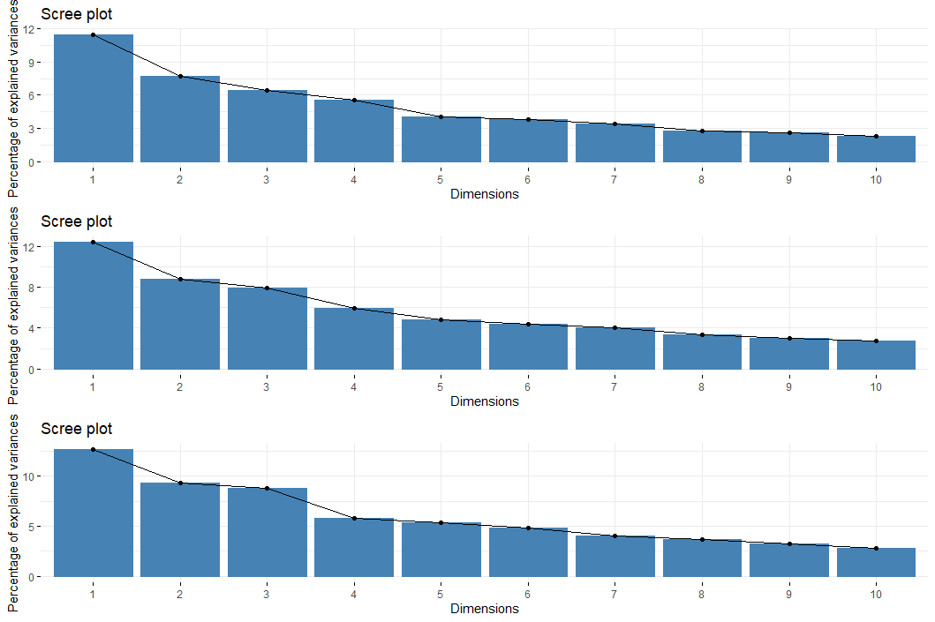
PCA-陡坡圖
Normal
Square
HDLSS
27

Slide 29
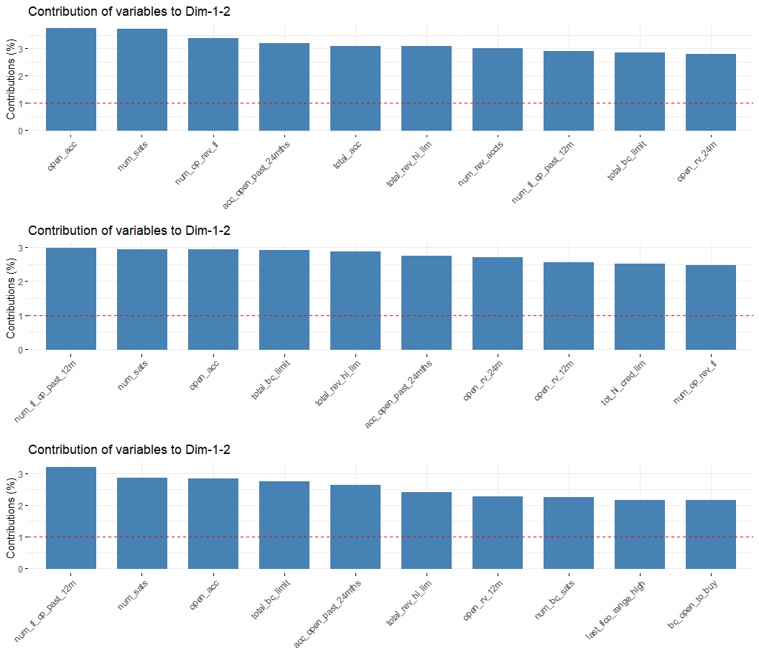
PCA-Contributions
Normal
Square
HDLSS
28

Slide 30
PCA-Co Ranking
Normal
Square
HDLSS
29

Slide 31
MDS

Slide 32
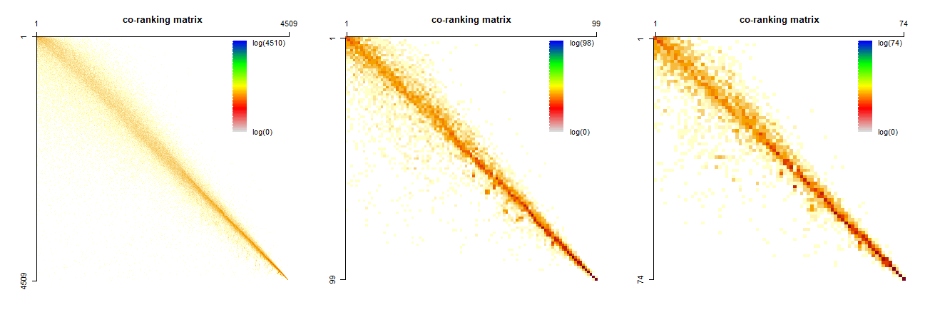
MDS-Co Ranking
Normal
Square
HDLSS
31

Slide 33
ISOMAP

Slide 34
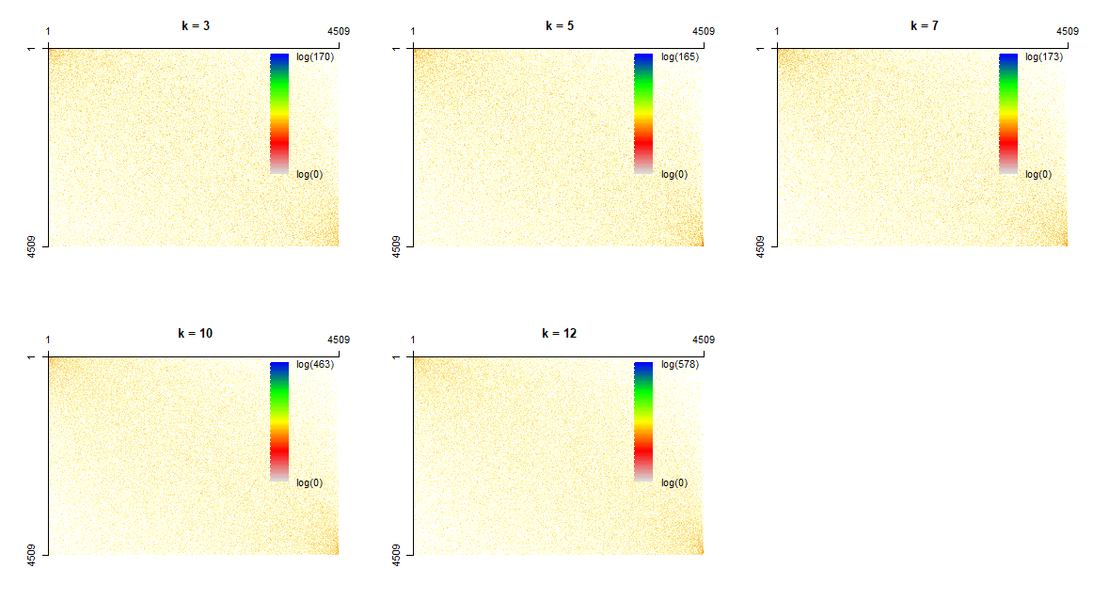
Co Ranking (n=4510)
33

Slide 35
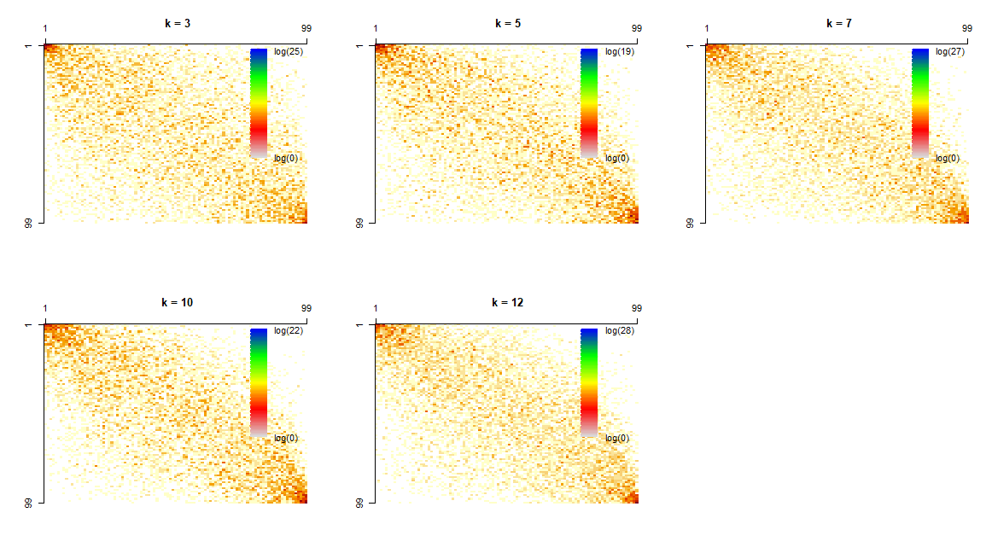
Co Ranking (n=100)
34

Slide 36
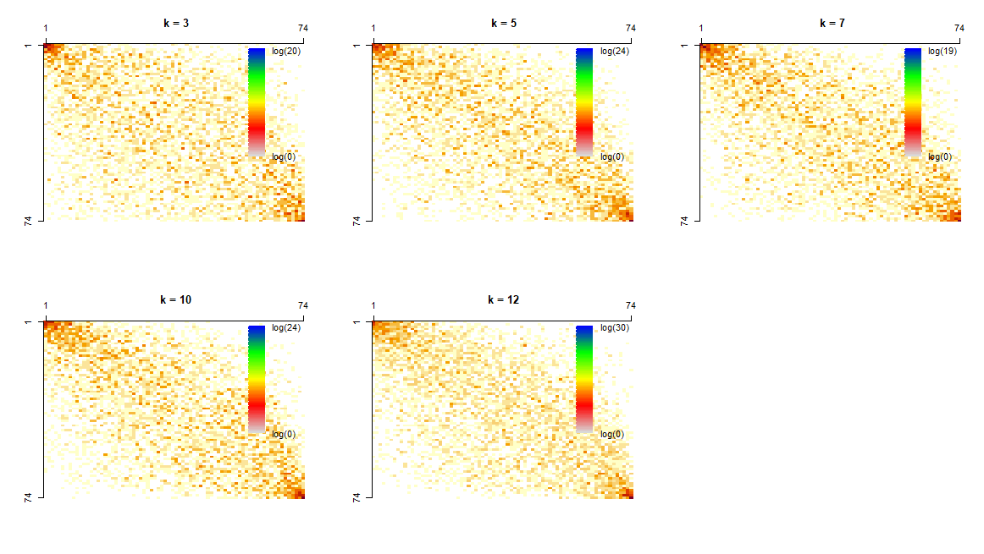
Co Ranking (n=75)
35

Slide 37
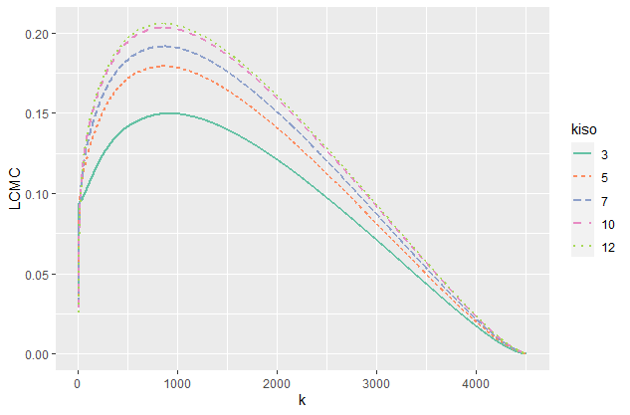
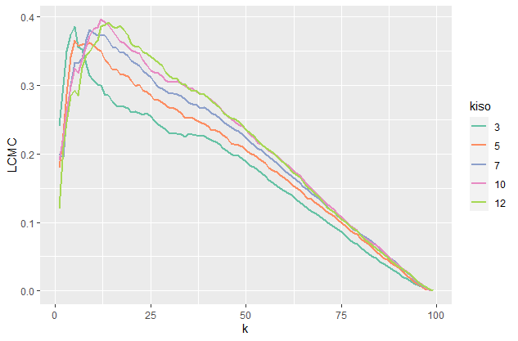
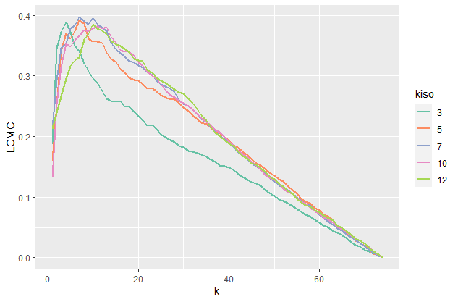
ISOMAP-LCMC
Normal
Square
HDLSS
36

Slide 38
SIR

Slide 39
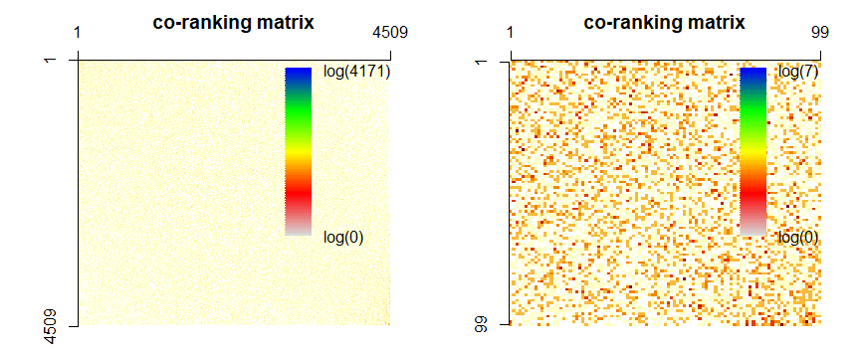
SIR-Co Ranking
Normal
Square
38

Slide 40
LCMC-比較
Normal
Square
HDLSS
39

Slide 41
群集分析
Hierarchical Clustering、K-means、PAM

Slide 42
Hierarchical Clustering

Slide 43
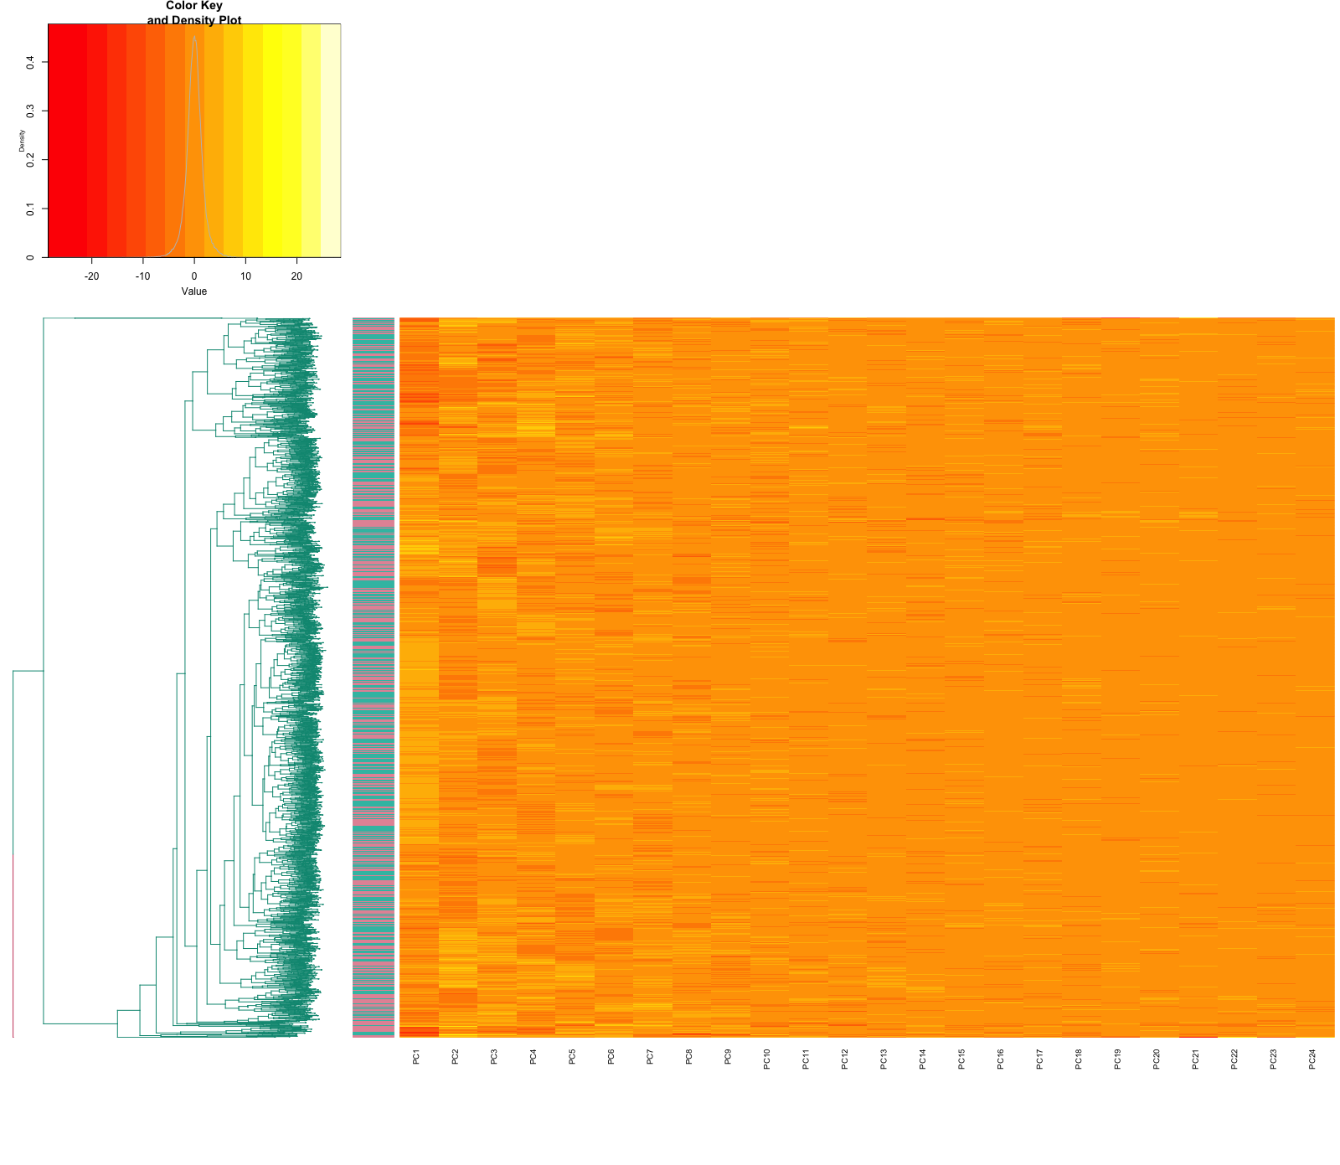
PCA-Heatmap
42

Slide 44
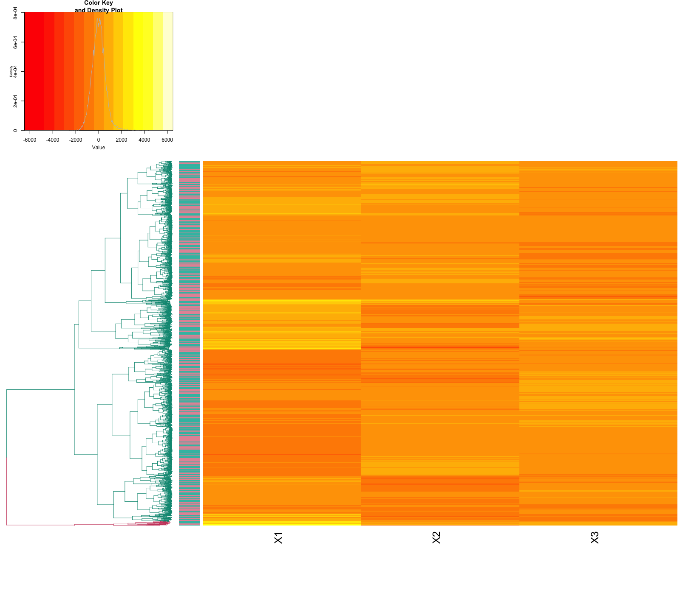
MDS
43

Slide 45
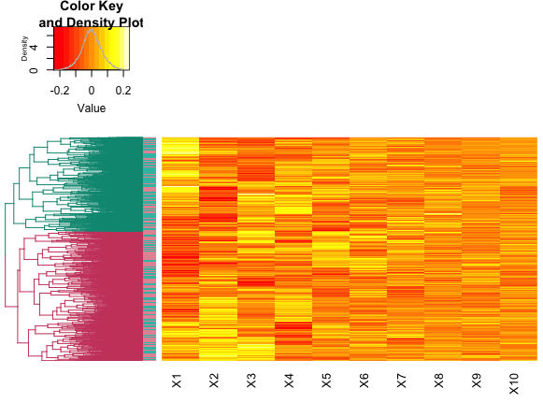
ISOMAP(n=4510)
42

Slide 46
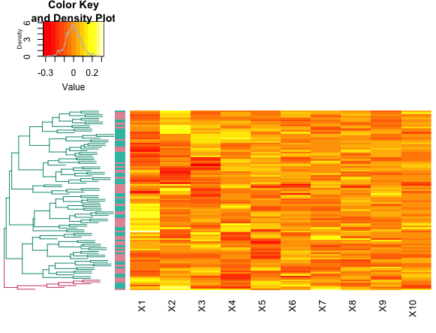
ISOMAP(n=100)
43

Slide 47
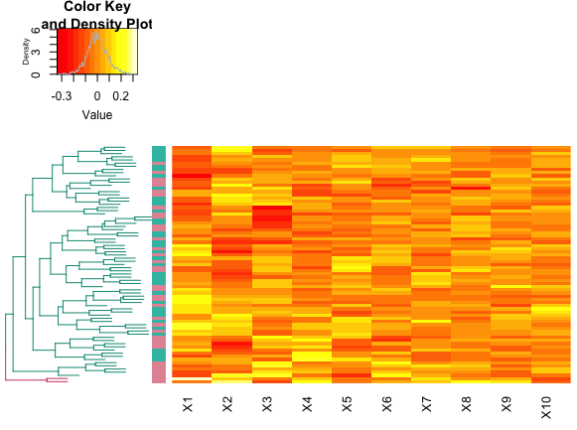
ISOMAP(n=75)
44

Slide 48
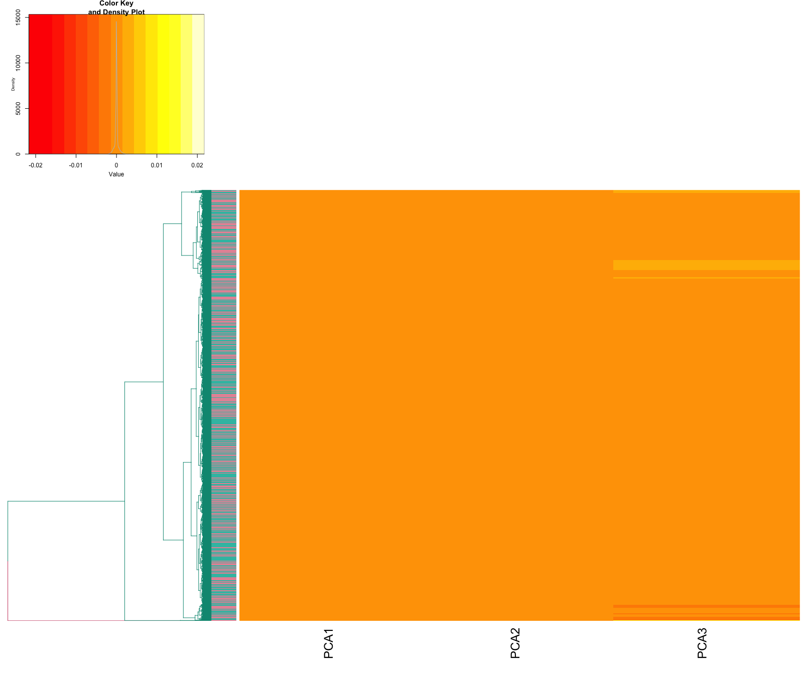
SIR

Slide 49
PCA Validation

Slide 50
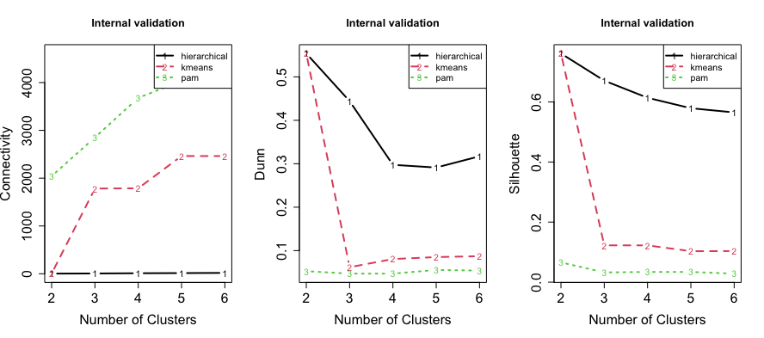
Internal validation(N=4510)
Connectivity
Dunn
Silhouette

Slide 51
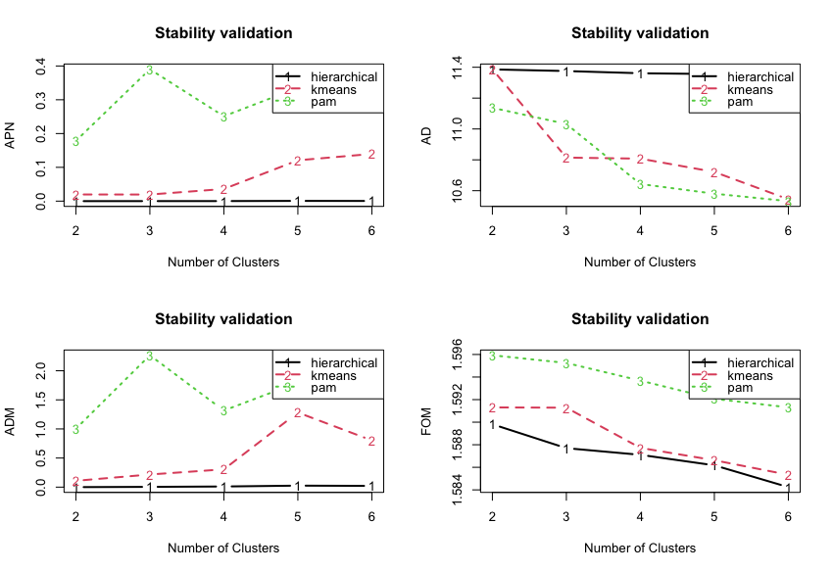
Stability validation(N=4510)
APN
AD
ADM
FOM

Slide 52
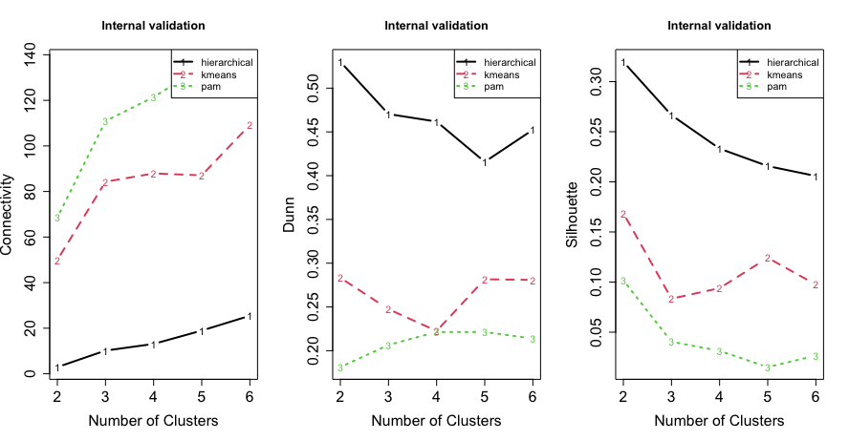
Internal validation(N=100)
Connectivity
Dunn
Silhouette

Slide 53
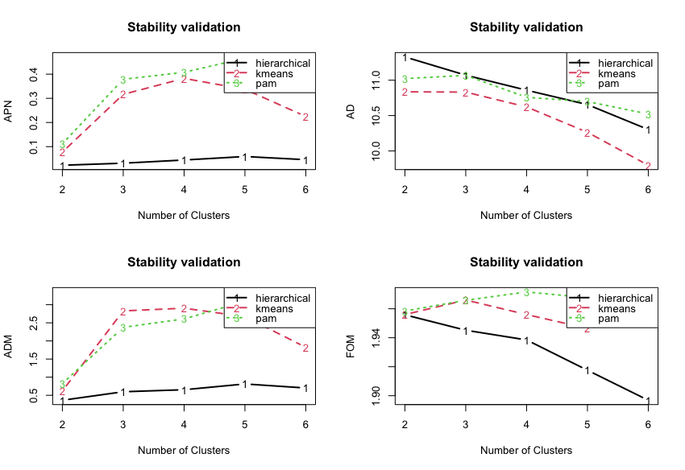
Stability validation(N=100)
APN
AD
ADM
FOM

Slide 54
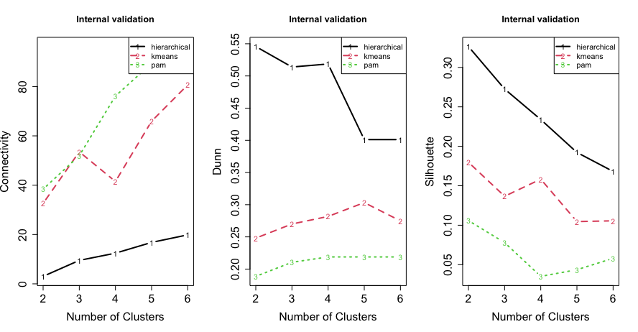
Internal validation(N=75)
Connectivity
Dunn
Silhouette

Slide 55
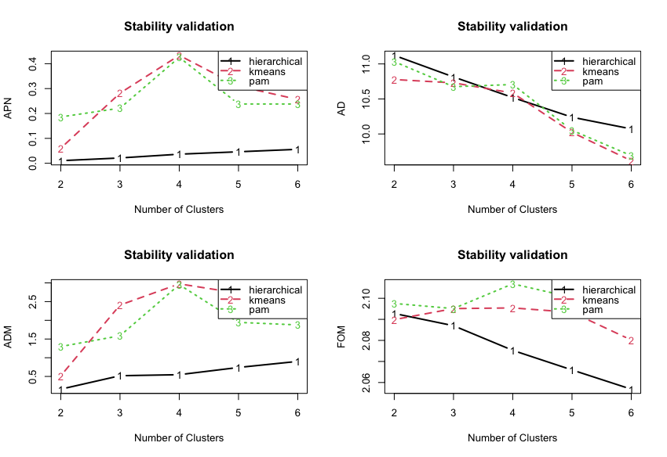
Stability validation(N=75)
APN
AD
ADM
FOM

Slide 56
MDS Validation

Slide 57
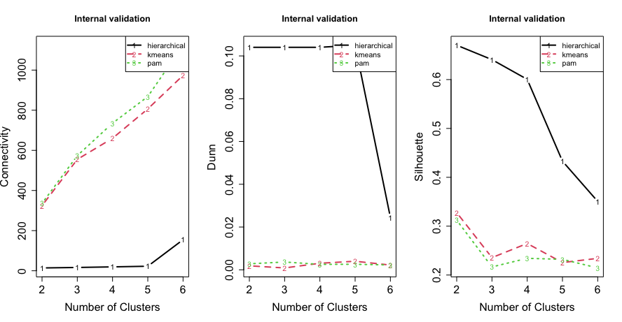
Internal validation(N=4510)
Connectivity
Dunn
Silhouette

Slide 58
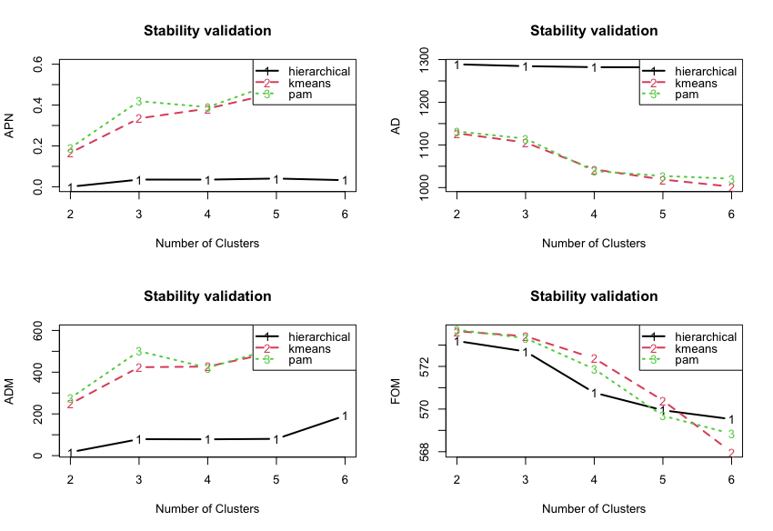
Stability validation(N=4510)
APN
AD
ADM
FOM

Slide 59
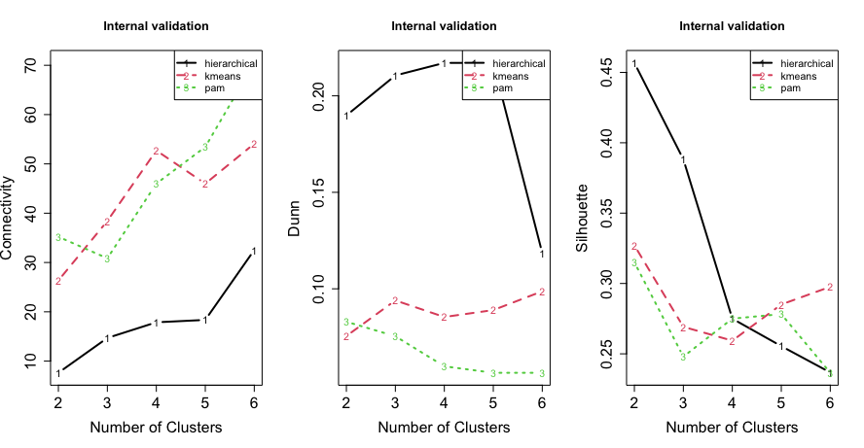
Internal validation(N=100)
Connectivity
Dunn
Silhouette

Slide 60
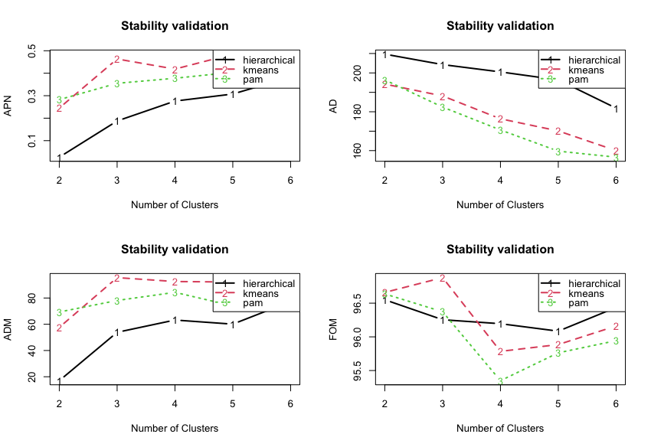
Stability validation(N=100)
APN
AD
ADM
FOM

Slide 61
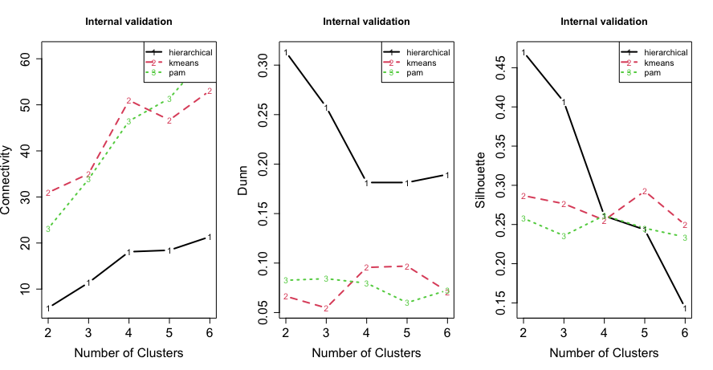
Internal validation(N=75)
Connectivity
Dunn
Silhouette

Slide 62
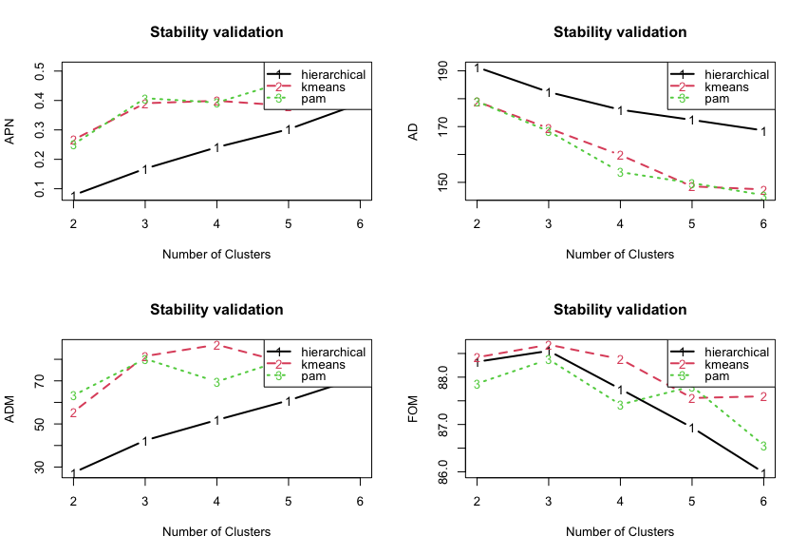
Stability validation(N=75)
APN
AD
ADM
FOM

Slide 63
ISOMAP Validation

Slide 64
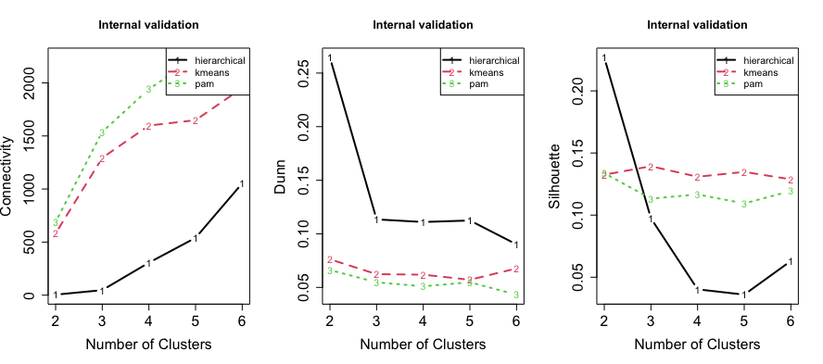
Internal validation(n=4510)
Connectivity
Dunn
Silhouette
45

Slide 65
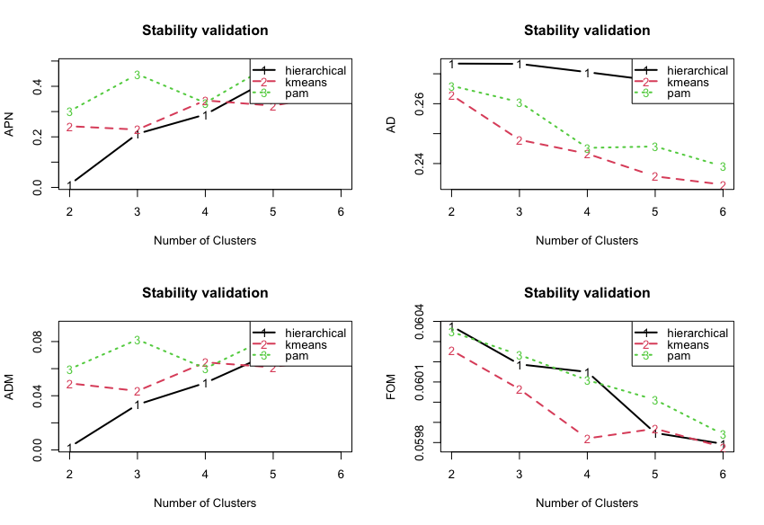
Stability validation(n=4510)
APN
AD
ADM
FOM
46

Slide 66
建議方法與群數（n=4510）
Internal
Stability
指標 | Method | Clusters
APN | hierarchical | 2
AD | kmeans | 6
ADM | hierarchical | 2
FOM | kmeans | 6
指標 | Method | Clusters
Connectivity | hierarchical | 2
Dunn | hierarchical | 2
Silhouette | hierarchical | 2
47

Slide 67
建議方法與群數（n=100、75）
n=100
n=75
Internal | Method | Clusters
Connectivity | hierarchical | 2
Dunn | hierarchical | 2
Silhouette | hierarchical | 2
Internal | Method | Clusters
Connectivity | hierarchical | 2
Dunn | hierarchical | 2
Silhouette | hierarchical | 2
Stability | Method | Clusters
APN | hierarchical | 2
AD | kmeans | 6
ADM | hierarchical | 2
FOM | hierarchical | 5
Stability | Method | Clusters
APN | hierarchical | 2
AD | pam | 6
ADM | hierarchical | 2
FOM | hierarchical | 6
48

Slide 68
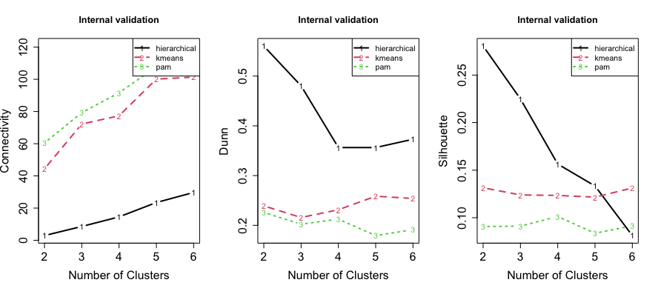
Internal validation(n=100)
Connectivity
Dunn
Silhouette

Slide 69
Stability validation(n=100)
APN
AD
ADM
FOM

Slide 70
Internal validation(n=75)
Connectivity
Dunn
Silhouette

Slide 71
Stability validation(n=75)
APN
AD
ADM
FOM

Slide 72
SIR Validation

Slide 73
Internal validation(N=4510)
Connectivity
Dunn
Silhouette

Slide 74
Stability validation(N=4510)
APN
AD
ADM
FOM

Slide 75
Internal validation(N=100)
Connectivity
Dunn
Silhouette

Slide 76
Stability validation(N=100)
APN
AD
ADM
FOM

Slide 77
分類法則
XGBoost、Random Forest

Slide 78
Random Forest
 | n=4510 |  | n=100 |  | n=75
 | Accuracy | F1 | Accuracy | F1 | Accuracy | F1
PCA | 0.915 | 0.917 | 0.75 | 0.667 | 0.733 | 0.714
MDS | 0.681 | 0.674 | 0.6 | 0.556 | 0.467 | 0.556
ISOMAP | 0.836 | 0.838 | 0.65 | 0.588 | 0.733 | 0.714
SIR | 0.947 | 0.947 | 1 | 1
50

Slide 79
XGBoost
 | n=4510 |  | n=100 |  | n=75
 | Accuracy | F1 | Accuracy | F1 | Accuracy | F1
PCA | 0.914 | 0.906 | 0.6 | 0.636 | 0.867 | 0.889
MDS | 0.674 | 0.663 | 0.65 | 0.72 | 0.8 | 0.824
ISOMAP | 0.810 | 0.824 | 0.7 | 0.7 | 0.8 | 0.8
SIR | 0.948 | 0.944 | 1 | 1
51

Slide 80
感謝詞
感謝
吳漢銘教授
第一組
第十組
第十一組
的熱情教導

Slide 81
Thanks
借錢不還，再借困難

